Slide 1
Функциональные и классовые компоненты. Состояние компонентов.
Факультет компьютерных наук
Департамент программной инженерии
Москва
2024
Условный рендеринг
Циклический рендеринг
Поднятие состояния компонента
Рефы
Стилизация компонентов

Slide 2
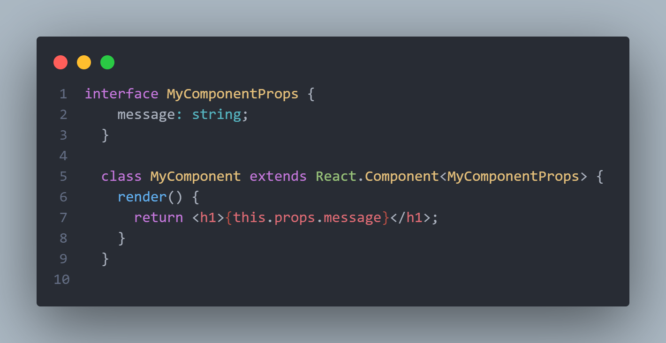
Вспомним прошлый семинар
Факультет компьютерных наук
Функциональные и классовые компоненты. Поднятие состояния.
Вспомним прошлый семинар
Классовые компоненты в React объявляются с использованием классов JavaScript. Они наследуются от React.Component и обязаны реализовать метод render(), который возвращает JSX — разметку компонента. В классовых компонентах можно методы жизненного цикла, такие как componentDidMount(), componentDidUpdate(), и componentWillUnmount(). Это позволяет компонентам динамически реагировать на изменения данных и обновлять интерфейс, когда это необходимо.
Notes:
React - это JavaScript-библиотека для создания динамических интерфейсов на различных платформах, разработанная Facebook в 2015 году. React используется в большинстве веб-приложений (в клиентской части) как и для десктопных версий, так и для мобильных.Основное преимущество в React заключается в скорости разработки, которая достигается за счет простоты использования библиотеки, а также React позволяет легко масштабировать приложения впоследствии, то есть React не будет доставлять больших неудобств в ситуации, когда проект необходимо поддерживать и развивать в дальнейшем.Основной единицей отображения в React являются \textbf{компоненты}, которые под собой подразумевают некий шаблон верстки и реализуют некоторую логику поведения приложения при взаимодействии с пользователем или каким-либо источником данных. Плюсом компонентов является их удобство в комбинировании, переиспользовании, поддержки и тестирования.

Slide 3
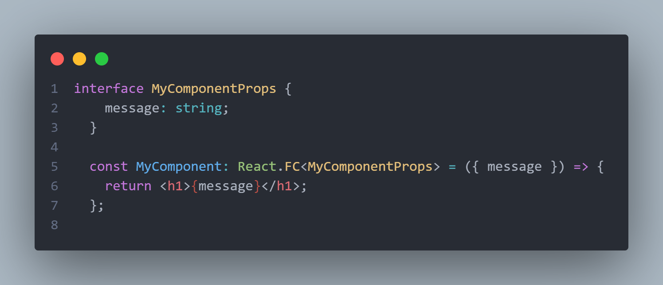
Вспомним прошлый семинар
Факультет компьютерных наук
Функциональные и классовые компоненты. Поднятие состояния.
Вспомним прошлый семинар
Функциональные компоненты — это функции, которые принимают props и возвращают JSX. Раньше они не поддерживали состояние, но с появлением хуков в React 16.8 функциональные компоненты могут работать с состоянием и использовать другие возможности React. Это делает их предпочтительными для большинства разработчиков, так как они более просты и компактны, чем классовые компоненты. Более того, функция выполняется линейно, что упрощает читабельность кода, а также такой код легче поддерживать со временем в проектах.
Notes:
React - это JavaScript-библиотека для создания динамических интерфейсов на различных платформах, разработанная Facebook в 2015 году. React используется в большинстве веб-приложений (в клиентской части) как и для десктопных версий, так и для мобильных.Основное преимущество в React заключается в скорости разработки, которая достигается за счет простоты использования библиотеки, а также React позволяет легко масштабировать приложения впоследствии, то есть React не будет доставлять больших неудобств в ситуации, когда проект необходимо поддерживать и развивать в дальнейшем.Основной единицей отображения в React являются \textbf{компоненты}, которые под собой подразумевают некий шаблон верстки и реализуют некоторую логику поведения приложения при взаимодействии с пользователем или каким-либо источником данных. Плюсом компонентов является их удобство в комбинировании, переиспользовании, поддержки и тестирования.

Slide 4
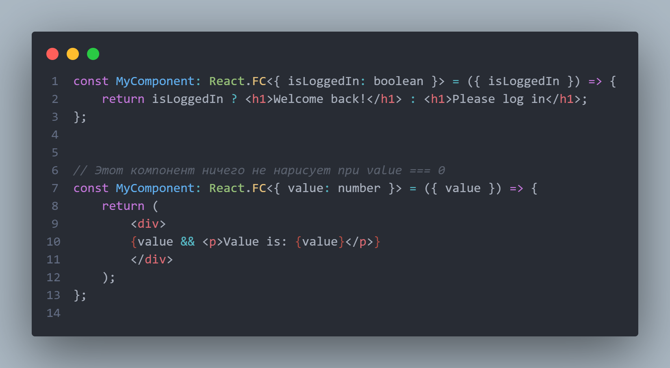
Условный рендеринг
Факультет компьютерных наук
Функциональные и классовые компоненты. Поднятие состояния.
Условный рендеринг
Условный рендеринг позволяет отображать различные элементы или компоненты на основе выполнения определенного условия. Это может быть полезно для скрытия или отображения контента в зависимости от состояния приложения или действий пользователя. В React условный рендеринг можно реализовать несколькими способами: через тернарный оператор (condition ? elementA : elementB), логический оператор && или функцию, возвращающую JSX. Такой подход облегчает управление отображением элементов и делает интерфейс более гибким.
Хотелось бы отметить, что использование && может иметь неприятный побочный эффект в виде отображения цифры 0 или false, или наоборот в нужный момент ничего не выведет.
Notes:
React - это JavaScript-библиотека для создания динамических интерфейсов на различных платформах, разработанная Facebook в 2015 году. React используется в большинстве веб-приложений (в клиентской части) как и для десктопных версий, так и для мобильных.Основное преимущество в React заключается в скорости разработки, которая достигается за счет простоты использования библиотеки, а также React позволяет легко масштабировать приложения впоследствии, то есть React не будет доставлять больших неудобств в ситуации, когда проект необходимо поддерживать и развивать в дальнейшем.Основной единицей отображения в React являются \textbf{компоненты}, которые под собой подразумевают некий шаблон верстки и реализуют некоторую логику поведения приложения при взаимодействии с пользователем или каким-либо источником данных. Плюсом компонентов является их удобство в комбинировании, переиспользовании, поддержки и тестирования.

Slide 5
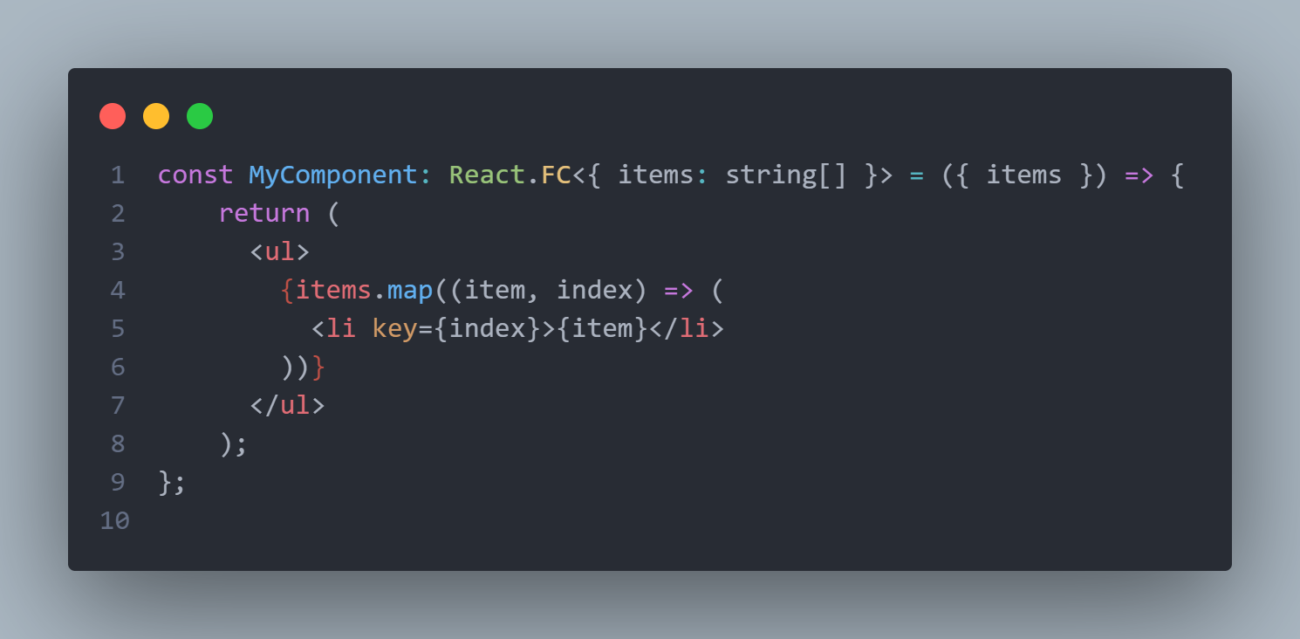
Циклический рендеринг
Факультет компьютерных наук
Функциональные и классовые компоненты. Поднятие состояния.
Циклический рендеринг
Циклический рендеринг используется для отображения списков элементов на основе массива данных. Он часто реализуется через метод map(), который перебирает массив и возвращает JSX для каждого элемента. Этот подход позволяет легко отображать динамические списки, такие как таблицы, карточки товаров или списки пользователей. Для корректного отображения каждого элемента React использует атрибут key, который помогает оптимизировать перерисовку только изменённых элементов. Это делает работу с большими списками данных более производительной и эффективной.
Вопрос для аудитории: что делает метод map() в JS?
Notes:
React - это JavaScript-библиотека для создания динамических интерфейсов на различных платформах, разработанная Facebook в 2015 году. React используется в большинстве веб-приложений (в клиентской части) как и для десктопных версий, так и для мобильных.Основное преимущество в React заключается в скорости разработки, которая достигается за счет простоты использования библиотеки, а также React позволяет легко масштабировать приложения впоследствии, то есть React не будет доставлять больших неудобств в ситуации, когда проект необходимо поддерживать и развивать в дальнейшем.Основной единицей отображения в React являются \textbf{компоненты}, которые под собой подразумевают некий шаблон верстки и реализуют некоторую логику поведения приложения при взаимодействии с пользователем или каким-либо источником данных. Плюсом компонентов является их удобство в комбинировании, переиспользовании, поддержки и тестирования.

Slide 6
Немного подробностей про key
Факультет компьютерных наук
Функциональные и классовые компоненты. Поднятие состояния.
Циклический рендеринг
Атрибут key в React используется для оптимизации рендеринга при работе со списками элементов. Он помогает React отслеживать изменения в массиве и эффективно обновлять только те элементы, которые изменились. key должен быть уникальным среди соседних элементов списка. Это особенно важно при удалении или добавлении элементов, так как key помогает React избежать ненужных перерисовок. Например, если вы рендерите список товаров или сообщений, каждый элемент должен иметь уникальный идентификатор, чтобы React мог правильно обновлять интерфейс.
Также можно использовать key и без циклического рендеринга в случаях, когда нам надо заново отрисовать какой-то компонент. Но этим надо пользоваться осторожно, поскольку любое изменение атрибута key приводит к полному уничтожению предыдущего компонента и отрисовке заново то го же компонента как будто он новый.
Notes:
React - это JavaScript-библиотека для создания динамических интерфейсов на различных платформах, разработанная Facebook в 2015 году. React используется в большинстве веб-приложений (в клиентской части) как и для десктопных версий, так и для мобильных.Основное преимущество в React заключается в скорости разработки, которая достигается за счет простоты использования библиотеки, а также React позволяет легко масштабировать приложения впоследствии, то есть React не будет доставлять больших неудобств в ситуации, когда проект необходимо поддерживать и развивать в дальнейшем.Основной единицей отображения в React являются \textbf{компоненты}, которые под собой подразумевают некий шаблон верстки и реализуют некоторую логику поведения приложения при взаимодействии с пользователем или каким-либо источником данных. Плюсом компонентов является их удобство в комбинировании, переиспользовании, поддержки и тестирования.

Slide 7
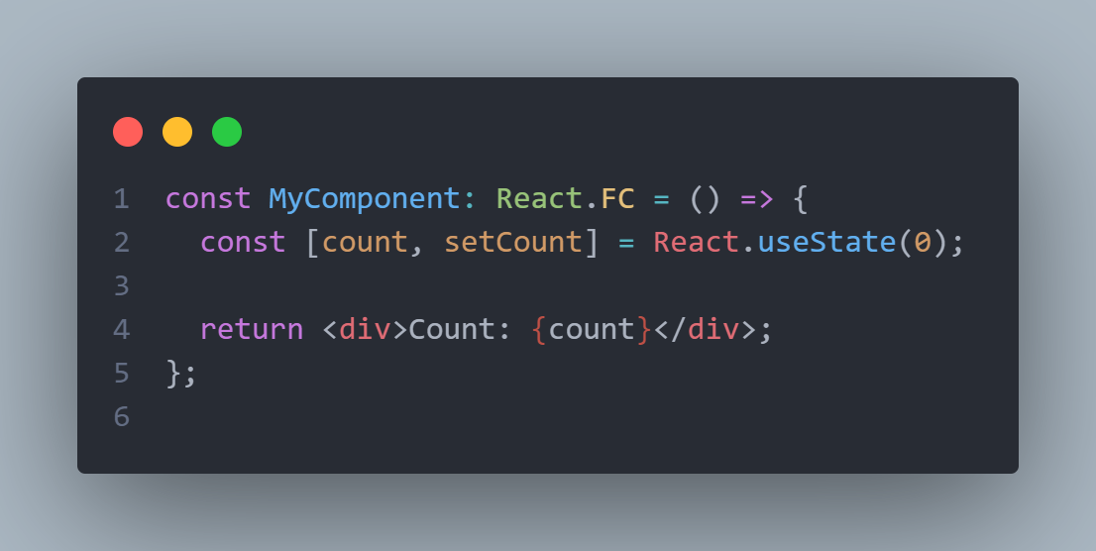
Состояние компонента
Факультет компьютерных наук
Функциональные и классовые компоненты. Поднятие состояния.
Состояние компонента
Состояние (state) компонента — это объект, содержащий динамические данные, которые могут изменяться в процессе работы компонента. В классовых компонентах состояние задается через this.state, а для его обновления используется метод setState(). В функциональных компонентах для управления состоянием используется хук useState(). (О том, что такое «хук» мы поговорим на следующем занятии). Каждое изменение состояния вызывает перерисовку компонента, что позволяет обновлять интерфейс в зависимости от изменений данных или действий пользователя.
Вопрос в аудиторию: Какие этапы жизненного цикла компонента существуют?
P.S. В качестве начального состояния в useState() можно передать аргументом функцию, результат исполнения которой и будет начальным состоянием.
Прием, при котором компонент обретает свое состояние, называется «поднятием состояния».
На этом блоке кода пример поднятия состояния в функциональных компонентах.
Notes:
React - это JavaScript-библиотека для создания динамических интерфейсов на различных платформах, разработанная Facebook в 2015 году. React используется в большинстве веб-приложений (в клиентской части) как и для десктопных версий, так и для мобильных.Основное преимущество в React заключается в скорости разработки, которая достигается за счет простоты использования библиотеки, а также React позволяет легко масштабировать приложения впоследствии, то есть React не будет доставлять больших неудобств в ситуации, когда проект необходимо поддерживать и развивать в дальнейшем.Основной единицей отображения в React являются \textbf{компоненты}, которые под собой подразумевают некий шаблон верстки и реализуют некоторую логику поведения приложения при взаимодействии с пользователем или каким-либо источником данных. Плюсом компонентов является их удобство в комбинировании, переиспользовании, поддержки и тестирования.

Slide 8
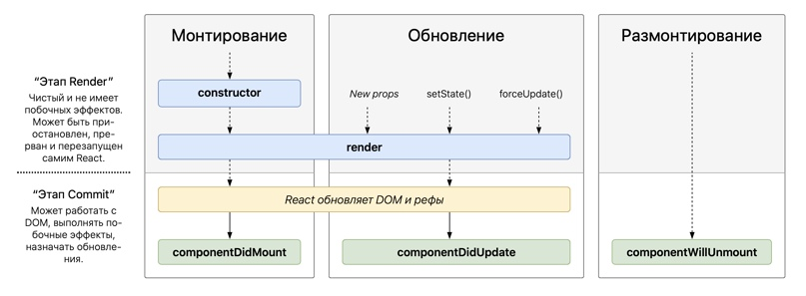
Жизненный цикл компонента
Факультет компьютерных наук
Основы React

Slide 9
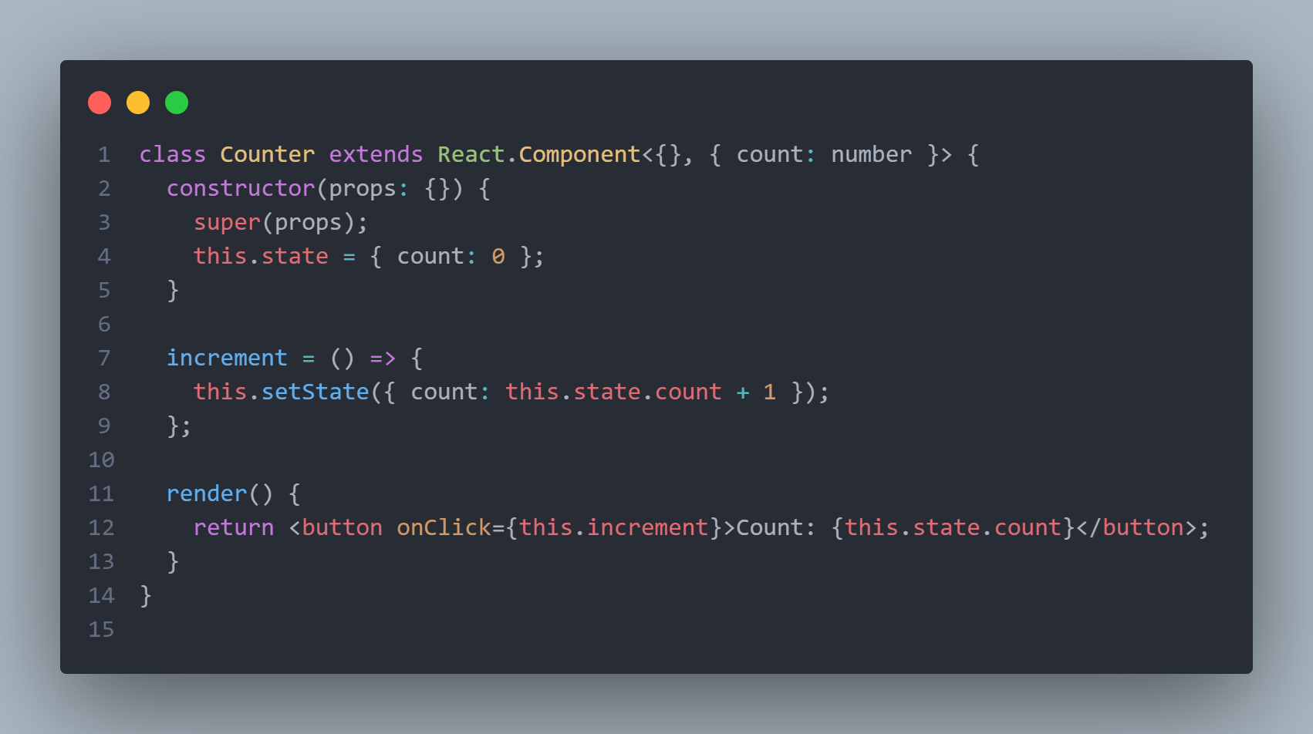
Состояние компонента
Факультет компьютерных наук
Функциональные и классовые компоненты. Поднятие состояния.
Состояние компонента
Подъем состояния в классовых компонентах происходит через конструктор, в котором инициализируется начальное состояние компонента. Для изменения состояния используется метод setState(), который обновляет состояние и вызывает повторный рендер компонента. Каждый раз, когда setState() вызывается, React сливает новое состояние с предыдущим и обновляет только те части, которые изменились, что делает этот процесс эффективным. То же самое о слиянии можно сказать и в функциональных компонентах.
Так же, как и в поднятии состояния, функция изменения состояния в качестве аргумента может получать не само новое значение или его часть, а функцию с одним аргументом. Этот аргумент означает предыдущее состояние, а возвращаемое значение – новое состояние. Таким образом можно рассчитывать следующее состояние на основе предыдущего.
Notes:
React - это JavaScript-библиотека для создания динамических интерфейсов на различных платформах, разработанная Facebook в 2015 году. React используется в большинстве веб-приложений (в клиентской части) как и для десктопных версий, так и для мобильных.Основное преимущество в React заключается в скорости разработки, которая достигается за счет простоты использования библиотеки, а также React позволяет легко масштабировать приложения впоследствии, то есть React не будет доставлять больших неудобств в ситуации, когда проект необходимо поддерживать и развивать в дальнейшем.Основной единицей отображения в React являются \textbf{компоненты}, которые под собой подразумевают некий шаблон верстки и реализуют некоторую логику поведения приложения при взаимодействии с пользователем или каким-либо источником данных. Плюсом компонентов является их удобство в комбинировании, переиспользовании, поддержки и тестирования.

Slide 10
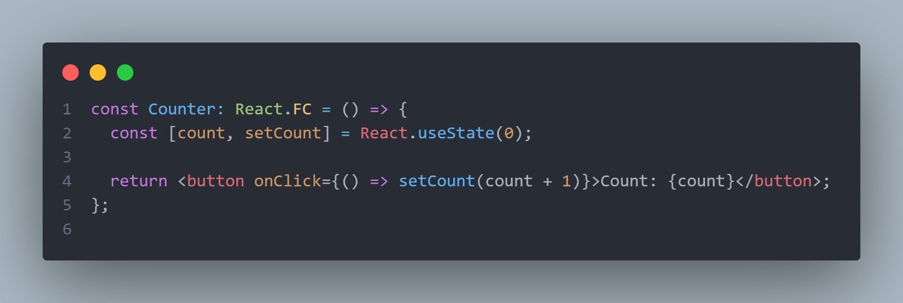
Состояние компонента
Факультет компьютерных наук
Функциональные и классовые компоненты. Поднятие состояния.
Состояние компонента
В функциональных компонентах подъем состояния осуществляется через хук useState(). Хук возвращает текущее состояние и функцию для его обновления. При каждом вызове функции для изменения состояния компонент перерисовывается с новыми данными. В отличие от классовых компонентов, функциональные компоненты упрощают работу с состоянием, поскольку не нужно писать дополнительные методы для его управления.
В отличие от классовых компонентов, в функциональных можно создавать сколько угодно состояний, существующих раздельно друг от друга. (Проще говоря, в теле функции компонента может быть сколько угодно использований useState)
Notes:
React - это JavaScript-библиотека для создания динамических интерфейсов на различных платформах, разработанная Facebook в 2015 году. React используется в большинстве веб-приложений (в клиентской части) как и для десктопных версий, так и для мобильных.Основное преимущество в React заключается в скорости разработки, которая достигается за счет простоты использования библиотеки, а также React позволяет легко масштабировать приложения впоследствии, то есть React не будет доставлять больших неудобств в ситуации, когда проект необходимо поддерживать и развивать в дальнейшем.Основной единицей отображения в React являются \textbf{компоненты}, которые под собой подразумевают некий шаблон верстки и реализуют некоторую логику поведения приложения при взаимодействии с пользователем или каким-либо источником данных. Плюсом компонентов является их удобство в комбинировании, переиспользовании, поддержки и тестирования.

Slide 11
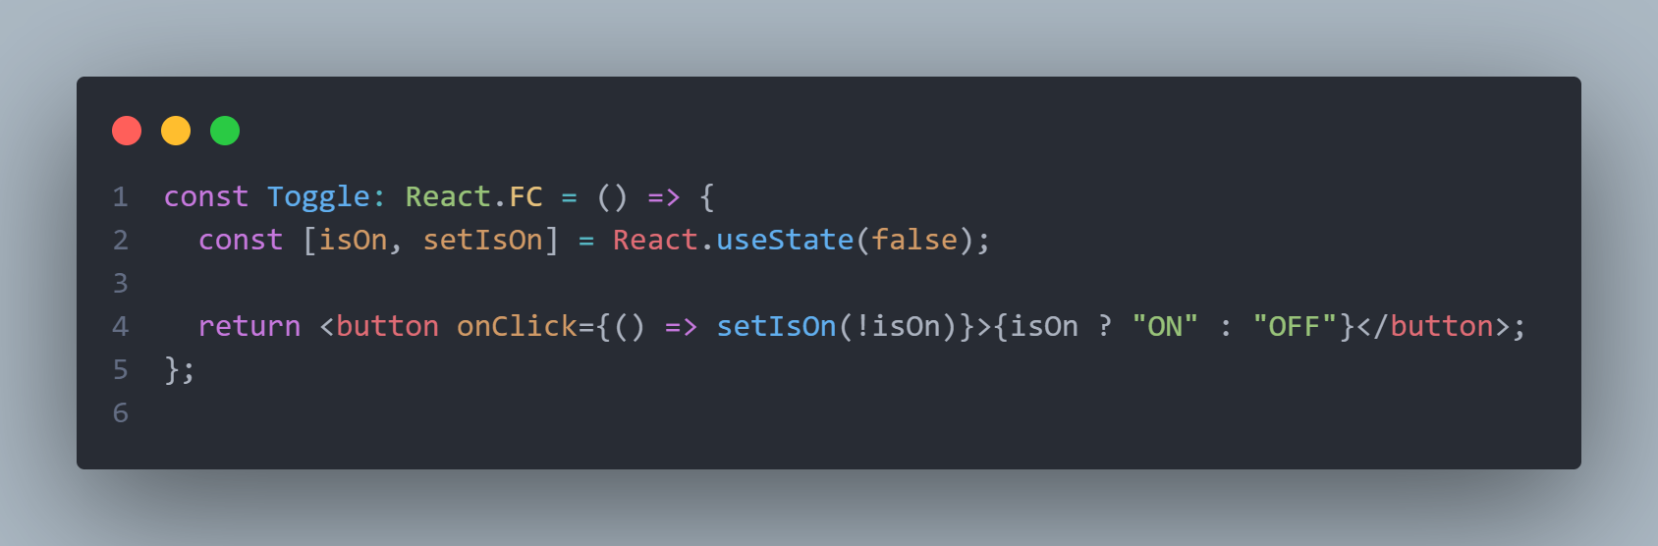
Как изменять состояние компонента
Факультет компьютерных наук
Функциональные и классовые компоненты. Поднятие состояния.
Состояние компонента
В React изменение состояния компонента вызывает его перерисовку. В классовых компонентах это делается через метод setState(), который частично обновляет состояние компонента, а в функциональных — через вызов функции изменения состояния, возвращаемой хуком useState(). Любое изменение состояния автоматически приводит к обновлению интерфейса компонента и перерисовке тех элементов, которые изменились.
Изменение значения переменной состояния вручную не вызовет никаких визуальных изменений. React устроен таким образом, что сам вызов функции является сигналом для React к перерисовке компонента. Ручное изменение состояния пройдет мимо React’a и не приведет к перерисовке, поскольку не была вызвана функция, изменяющая состояние.
Notes:
React - это JavaScript-библиотека для создания динамических интерфейсов на различных платформах, разработанная Facebook в 2015 году. React используется в большинстве веб-приложений (в клиентской части) как и для десктопных версий, так и для мобильных.Основное преимущество в React заключается в скорости разработки, которая достигается за счет простоты использования библиотеки, а также React позволяет легко масштабировать приложения впоследствии, то есть React не будет доставлять больших неудобств в ситуации, когда проект необходимо поддерживать и развивать в дальнейшем.Основной единицей отображения в React являются \textbf{компоненты}, которые под собой подразумевают некий шаблон верстки и реализуют некоторую логику поведения приложения при взаимодействии с пользователем или каким-либо источником данных. Плюсом компонентов является их удобство в комбинировании, переиспользовании, поддержки и тестирования.

Slide 12
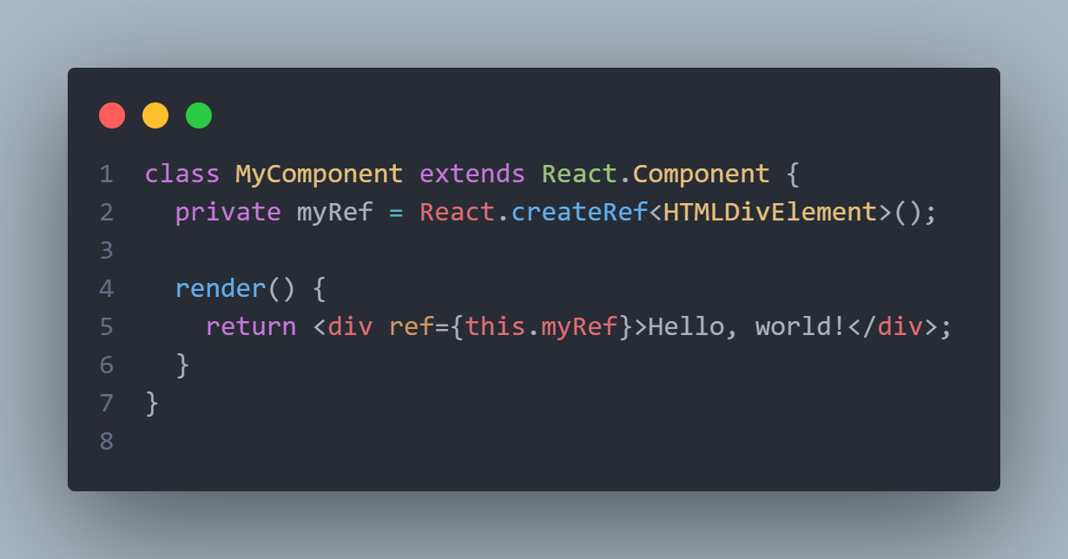
Что такое Реф с точки зрения верстки
Факультет компьютерных наук
Функциональные и классовые компоненты. Поднятие состояния.
Рефы
Рефы (references) используются для получения доступа к элементам DOM. Это полезно, когда нужно напрямую взаимодействовать с DOM-элементами, например, для фокуса на поле ввода или управления видео. В классовых компонентах рефы создаются с помощью React.createRef(), а в функциональных — с помощью хука useRef(). Рефы могут быть использованы не только для работы с DOM, но и для хранения произвольных значений, которые сохраняются между рендерами.
Notes:
React - это JavaScript-библиотека для создания динамических интерфейсов на различных платформах, разработанная Facebook в 2015 году. React используется в большинстве веб-приложений (в клиентской части) как и для десктопных версий, так и для мобильных.Основное преимущество в React заключается в скорости разработки, которая достигается за счет простоты использования библиотеки, а также React позволяет легко масштабировать приложения впоследствии, то есть React не будет доставлять больших неудобств в ситуации, когда проект необходимо поддерживать и развивать в дальнейшем.Основной единицей отображения в React являются \textbf{компоненты}, которые под собой подразумевают некий шаблон верстки и реализуют некоторую логику поведения приложения при взаимодействии с пользователем или каким-либо источником данных. Плюсом компонентов является их удобство в комбинировании, переиспользовании, поддержки и тестирования.

Slide 13
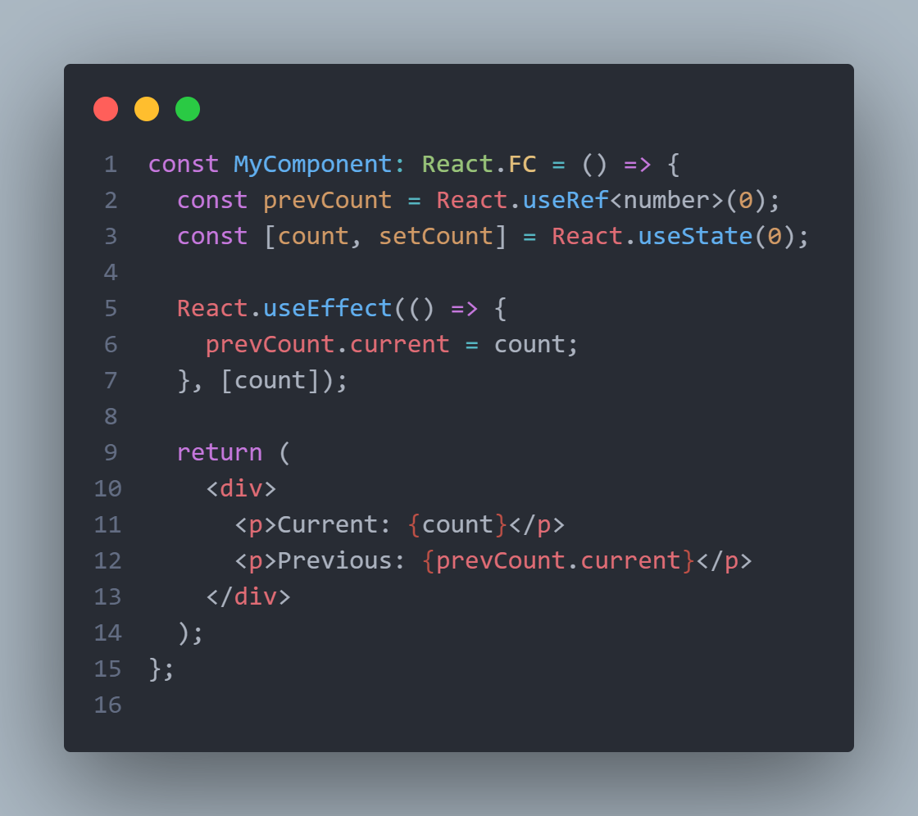
Общий смысл рефов
Факультет компьютерных наук
Функциональные и классовые компоненты. Поднятие состояния.
Рефы
Хук useRef используется для создания ссылки, которая сохраняется между рендерами компонента. Он полезен не только для работы с DOM-элементами, но и для хранения любых данных, которые не должны вызывать перерисовку компонента при изменении. Например, useRef может быть использован для хранения предыдущего значения состояния или данных таймера. Важно, что изменение значения рефа не вызывает повторный рендер компонента.
Notes:
React - это JavaScript-библиотека для создания динамических интерфейсов на различных платформах, разработанная Facebook в 2015 году. React используется в большинстве веб-приложений (в клиентской части) как и для десктопных версий, так и для мобильных.Основное преимущество в React заключается в скорости разработки, которая достигается за счет простоты использования библиотеки, а также React позволяет легко масштабировать приложения впоследствии, то есть React не будет доставлять больших неудобств в ситуации, когда проект необходимо поддерживать и развивать в дальнейшем.Основной единицей отображения в React являются \textbf{компоненты}, которые под собой подразумевают некий шаблон верстки и реализуют некоторую логику поведения приложения при взаимодействии с пользователем или каким-либо источником данных. Плюсом компонентов является их удобство в комбинировании, переиспользовании, поддержки и тестирования.

Slide 14
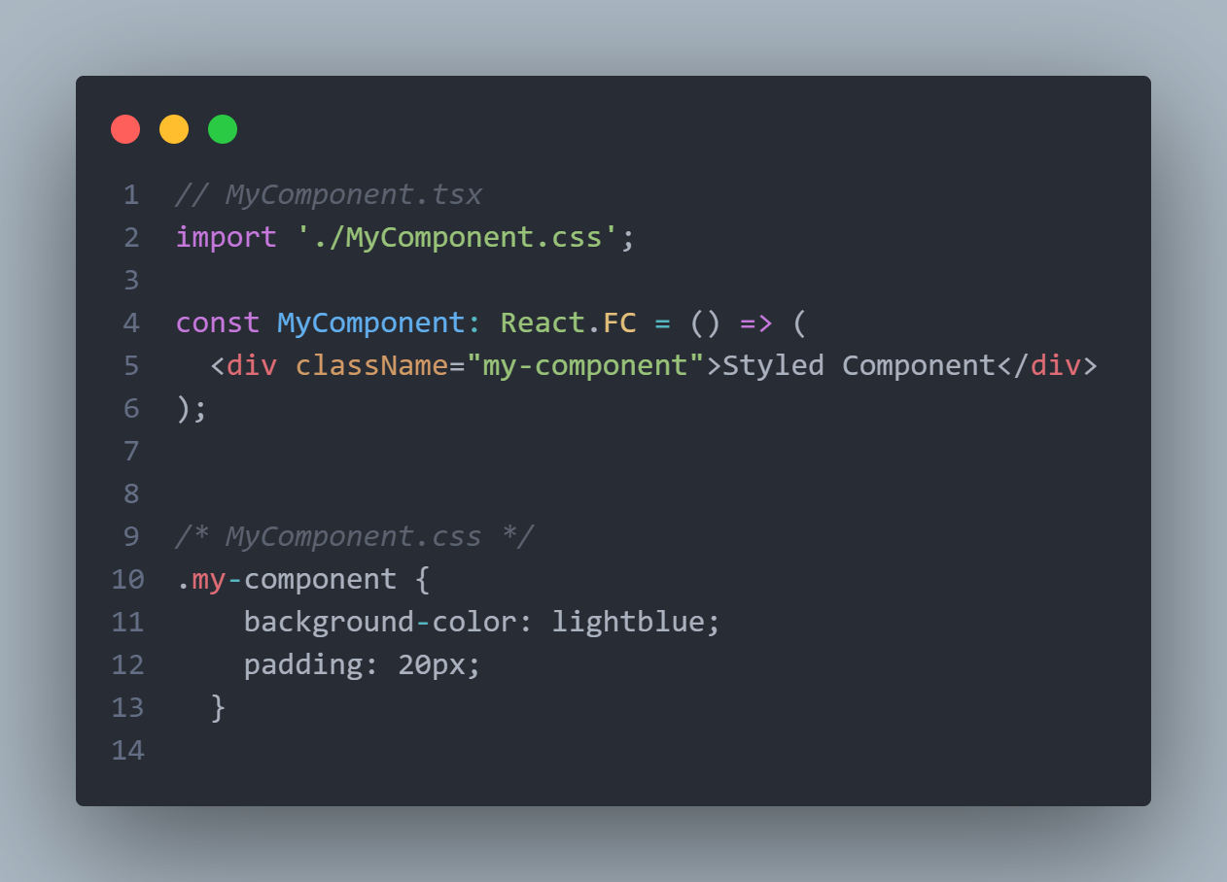
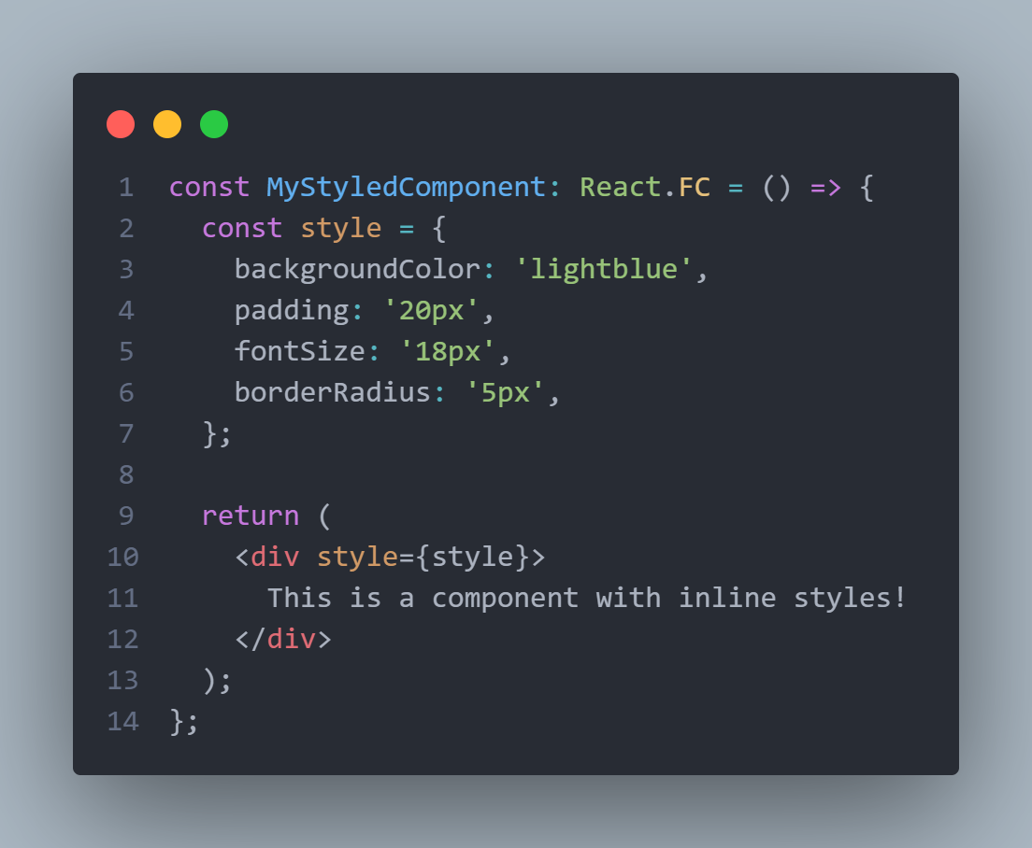
Стилизация компонентов
Факультет компьютерных наук
Функциональные и классовые компоненты. Поднятие состояния.
Стилизация компонентов
Стилизация компонентов в React может быть реализована несколькими способами: с помощью инлайн-стилей, подключения внешних CSS-файлов или использования библиотек CSS-in-JS. Инлайн-стили задаются через атрибут style, что удобно для простых случаев, но не рекомендуется для сложных интерфейсов. Для подключения внешних CSS-файлов можно импортировать их в компонент. Это стандартный способ стилизации, позволяющий разделить логику и стили.
Notes:
React - это JavaScript-библиотека для создания динамических интерфейсов на различных платформах, разработанная Facebook в 2015 году. React используется в большинстве веб-приложений (в клиентской части) как и для десктопных версий, так и для мобильных.Основное преимущество в React заключается в скорости разработки, которая достигается за счет простоты использования библиотеки, а также React позволяет легко масштабировать приложения впоследствии, то есть React не будет доставлять больших неудобств в ситуации, когда проект необходимо поддерживать и развивать в дальнейшем.Основной единицей отображения в React являются \textbf{компоненты}, которые под собой подразумевают некий шаблон верстки и реализуют некоторую логику поведения приложения при взаимодействии с пользователем или каким-либо источником данных. Плюсом компонентов является их удобство в комбинировании, переиспользовании, поддержки и тестирования.

Slide 15
Задание на семинар
Факультет компьютерных наук
Функциональные и классовые компоненты. Поднятие состояния.
Задание на семинар
Создайте мини-приложение "Список задач" (ToDo List). Оно должно состоять из нескольких компонентов, как функциональных, так и классовых. Приложение должно включать следующие возможности:
Список задач. Отображайте список задач (циклический рендеринг) с возможностью добавления новых задач. Для каждой задачи используйте уникальный key.
Добавление и удаление задач. Реализуйте функционал добавления новой задачи в список, используя состояние компонента. Для удаления задачи используйте условный рендеринг: при нажатии на кнопку "Удалить" задача исчезает из списка.
Текущая и предыдущая задача. Используйте хук useRef для хранения предыдущего значения текущей задачи. Выведите текущую и предыдущую задачи в отдельном блоке.
Стилизация. Стилизуйте ваше приложение, используя как инлайн-стили, так и внешние CSS-файлы. Например, выделите выполненные задачи, изменив их цвет через CSS-класс.
Управление состоянием. Добавьте возможность пометить задачу как выполненную. Используйте метод изменения состояния в компонентах для обновления статуса задачи (например, через чекбокс).
Подъём состояния. Организуйте управление задачами в родительском компоненте, который будет передавать состояние дочерним компонентам через props.
Доступ к элементам DOM. Для поля ввода задачи используйте рефы (useRef), чтобы автоматически устанавливать фокус на поле после добавления новой задачи.
Требования к компонентам:
Создайте как минимум один классовый компонент для управления состоянием списка задач.
Используйте функциональные компоненты с хуками для управления состоянием и рендерингом отдельных элементов списка.
Для всех циклов рендеринга обеспечьте использование атрибута key.
Обязательно реализуйте возможность условного рендеринга для удаляемых задач и завершенных задач.
Дополнительные требования:
Визуализируйте разницу между текущей и предыдущей задачей через хук useRef.
Реализуйте компонент с инлайн-стилями и внешний CSS для остальных элементов интерфейса.

